Slide 1
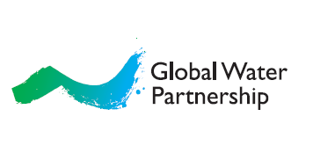
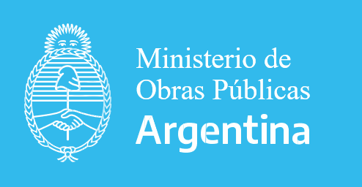
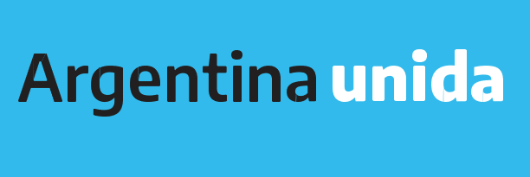
Global Water Partnership
Webinar: “Gestión de Aguas Compartidas”
Ing. Gustavo Villa Uría
Subsecretario de Obras Hidráulicas
Secretaría de Infraestructura y Política Hídrica
Ministerio de Obras Públicas

Slide 2
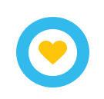
Gobernanza
CICLO HIDROLÓGICO
Social
DÉFICIT
Gestión de Aguas Transfronterizas
Económico
Ambiental
EXCESOS
Notes:
Instrumentos de gestión (ej: comités de cuenca)
Conocimiento del ciclo hidrológico
Monitoreo – conocimiento
Aprovechar las herramientas de gestión/institucionales existentes
Seguridad Hídrica
Gestión a nivel de subcuencas
Responsabilidad socio – ambiental empresarial
Participación pública
Coordinación interinstitucional
Acuerdos internacionales/nacionales

Slide 3
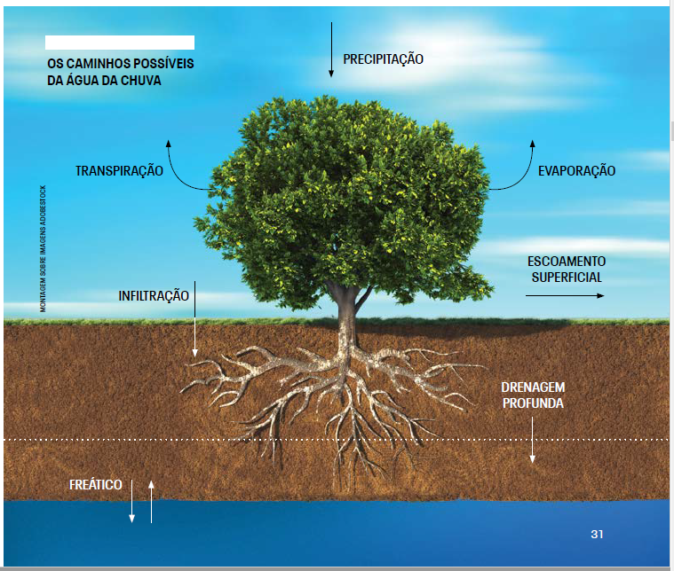

Slide 4
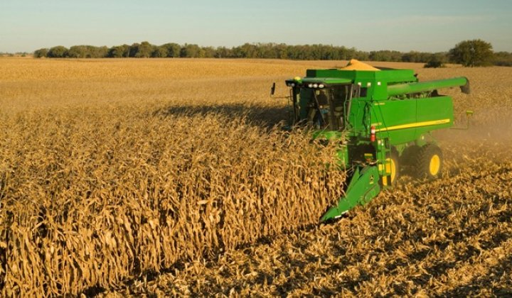
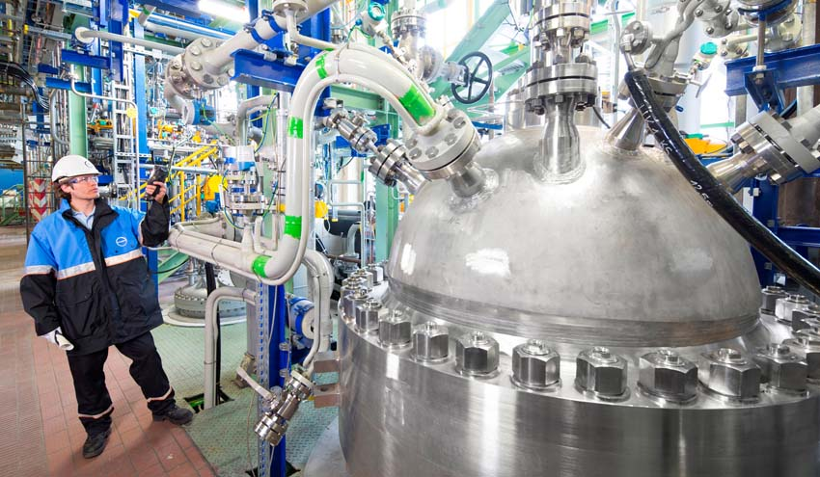
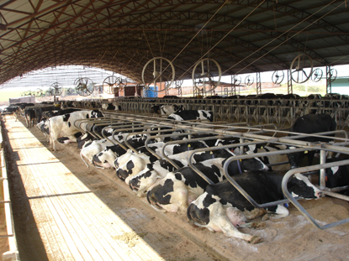
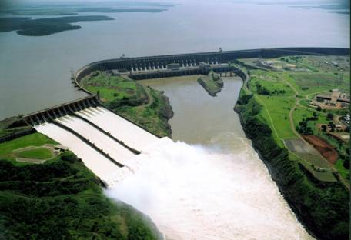
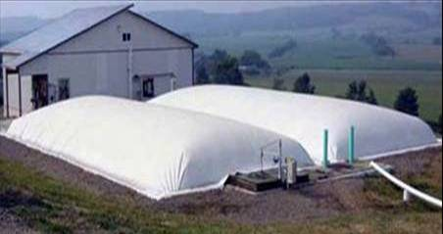
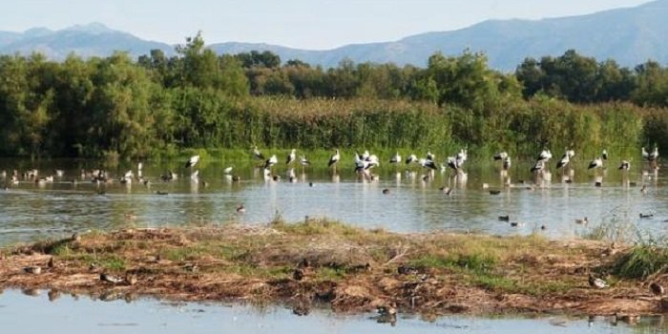
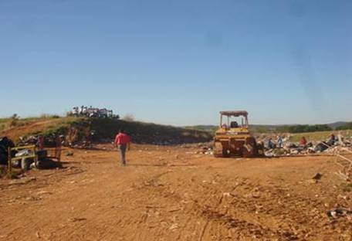
Energia Solar
Gestión Integrada
de los RR.HH
Carrinho elétrico

Slide 5
Infraestructura
Variabilidad Climática
Sociedad
Cuenca
Unidad de Gestión
Cambio Climático
Integración de sectores, usuarios y ambiente
Adaptación al cambio climático
Desarrollo Sostenible
Planes de Gestión Integrada de los RR.HH

Slide 6
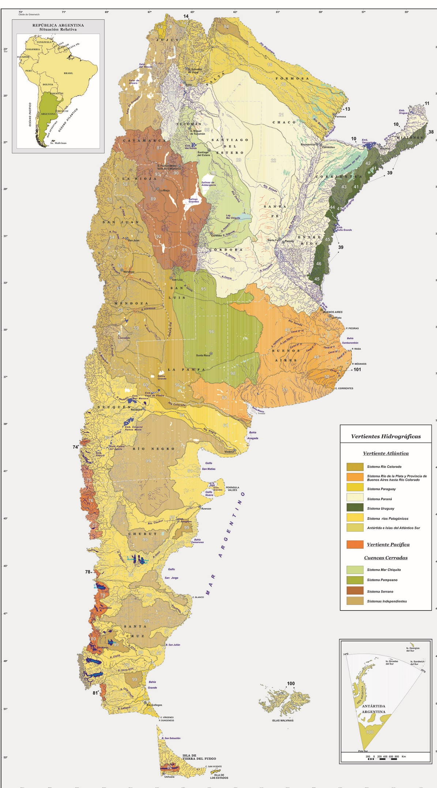
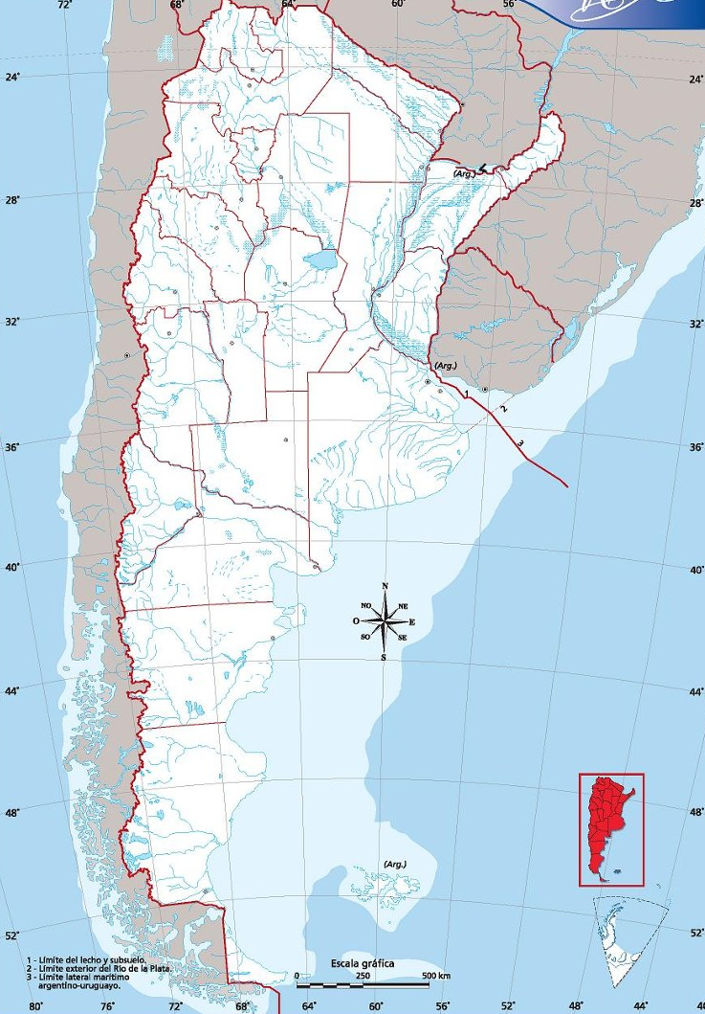

Slide 7
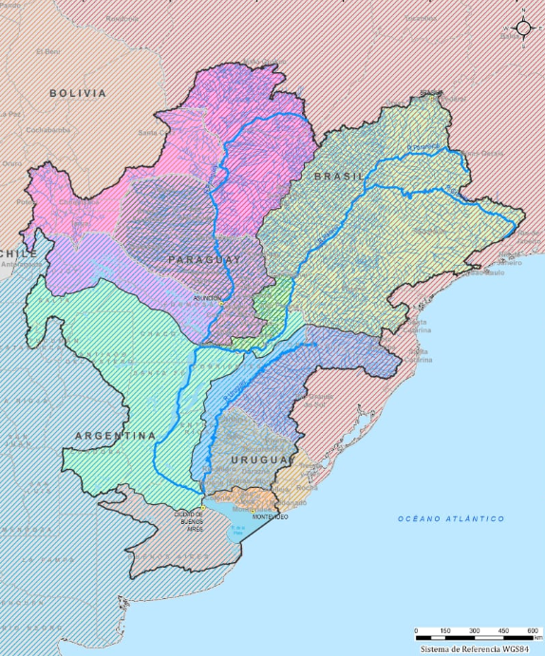

Slide 10
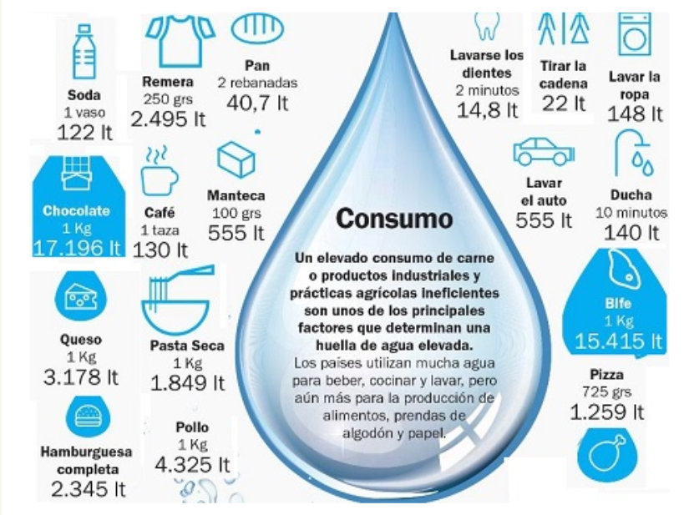
¿Para qué usamos el agua?
http://www.regionnortegrande.com.ar

Slide 11
MUCHAS GRACIAS

